Slide 1
SISTEMA NERVOSO CENTRALE (SNC)
E
SISTEMA NERVOSO PERIFERICO
(SNP)

Slide 2
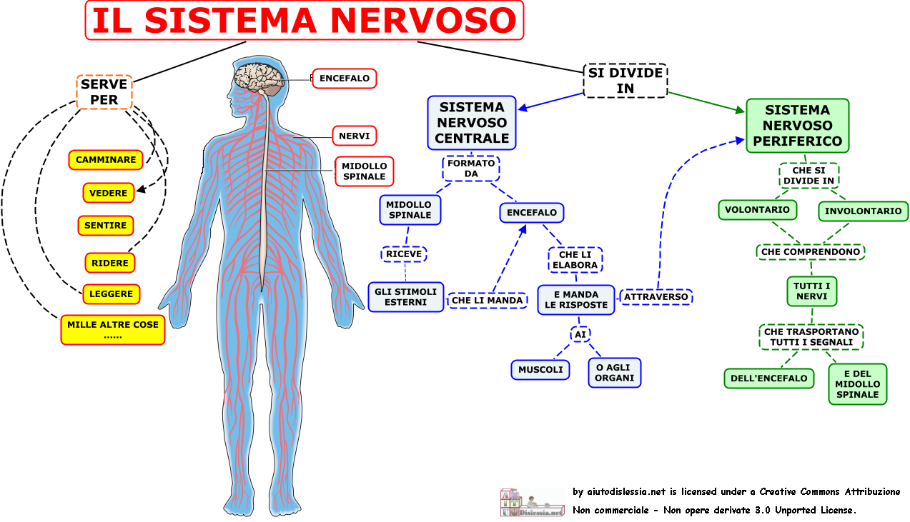

Slide 5
Struttura del neurone

Slide 9
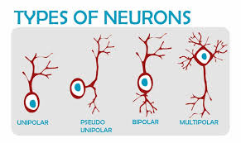
CLASSIFICAZIONE DEI NEURONI
Classificazione MORFOLOGICA
Classificazione FUNZIONALE

Slide 10
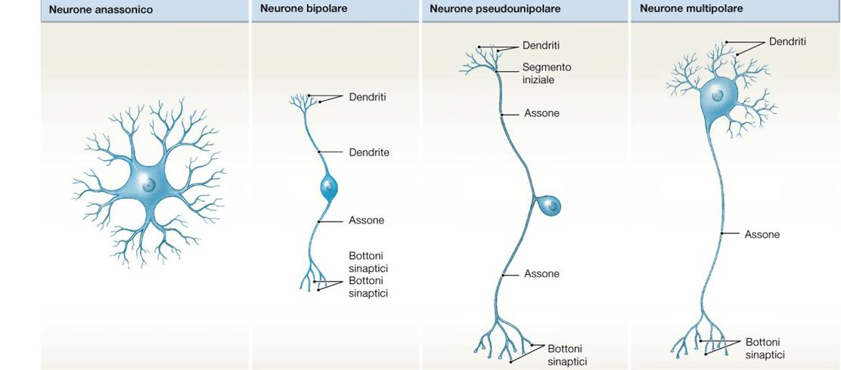

Slide 11
TIPI DI NEURONI

Slide 12
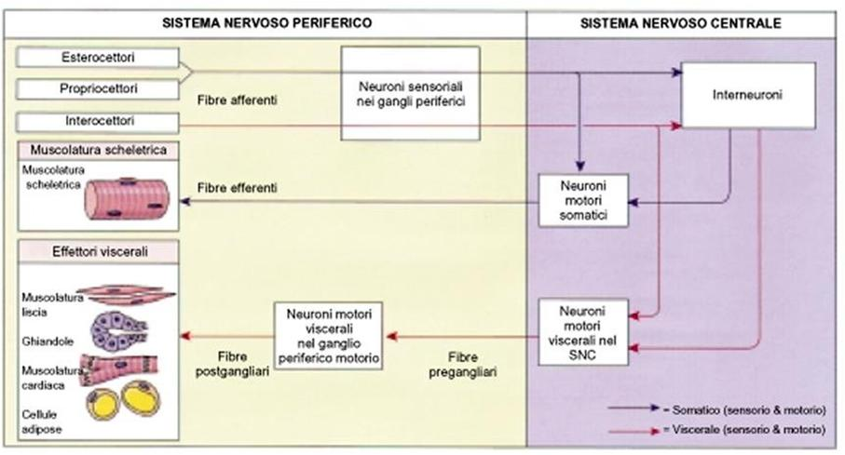

Slide 14
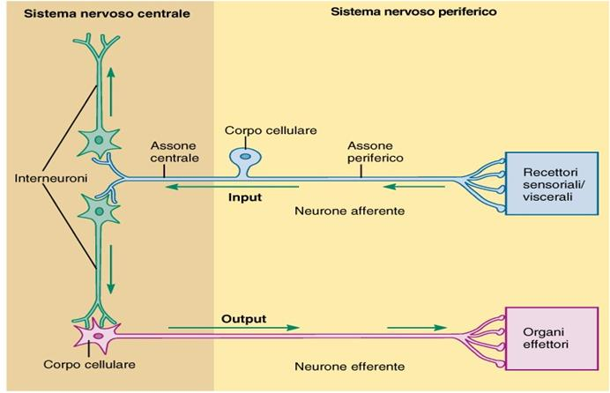

Slide 17
NEUROGLIA O CELLULE GLIALI
Sono cellule di supporto ai neuroni e sono in rapporto di circa 50:1
SEI TIPI DI NEUROGLIA: 1- OLIGODENDROCITI
CELLULE EPENDIMALI
MICROGLIA
ASTROCITI
CELLULE DI SCHWANN
CELLULE SATELLITI

Slide 18
Microglia

Slide 19
Astrociti

Slide 20
.
Oligodendrocita

Slide 21
cellule ependimali

Slide 22
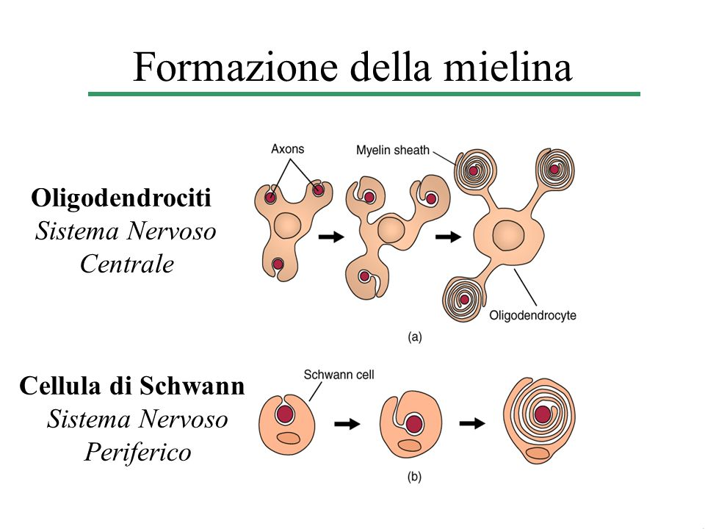
cellule schwann

Slide 23
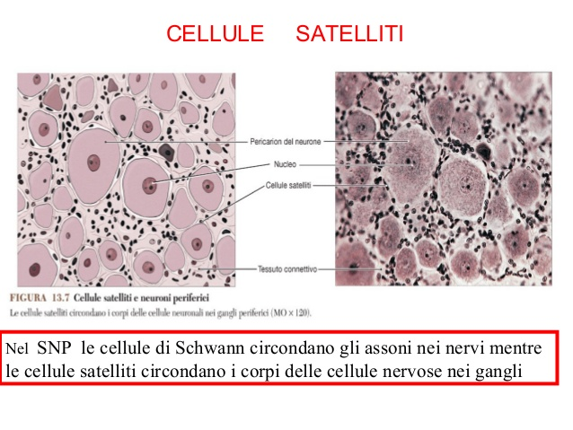
cellule satelliti

Slide 24
MIELINA

Slide 25
La guaina mielinica è segmentata:
-Nodi di Ranvier

Slide 26
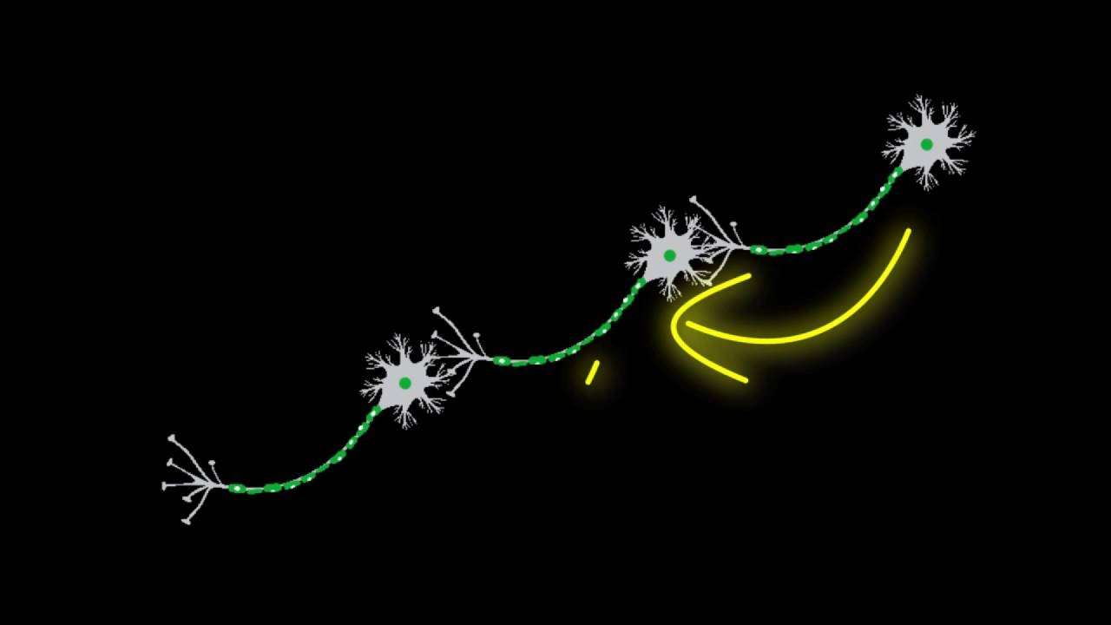
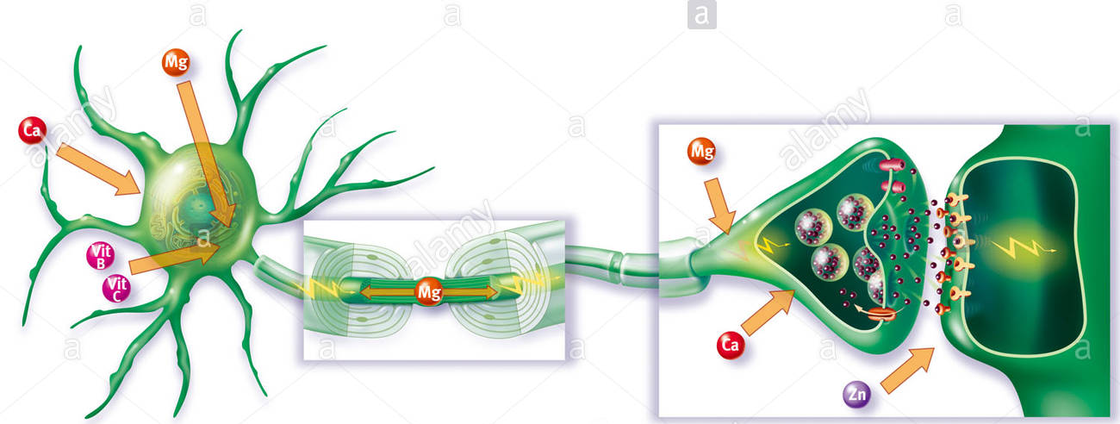
CONDUZIONE DEL SEGNALE

Slide 27
SINAPSI:
Sinapsi asso-dendritica Sinapsi asso-somatica Sinapsi asso-assonica

Slide 29
